Slide 1
稳定边界层高度

Slide 2
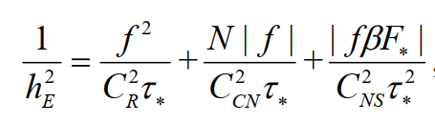
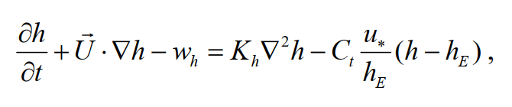
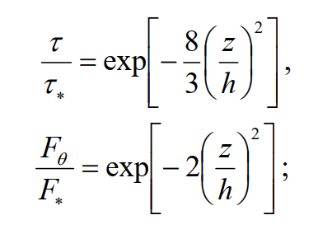

稳定边界层高度h_{E}计算
输入数据：
τ*，F* ，U(z)
N=0，计算h_{E} →
用τ*，F*计算
τ(z)，F_{θ}(z)，L(z) →

Slide 3
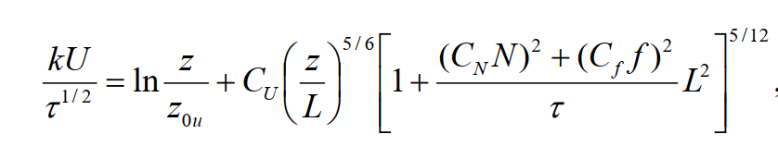
稳定边界层高度h_{E}计算
U(z₁), U(z₂), U(z₃) ,…, U(h_{E}) 用下面风廓线公式计算N
选择有代表性数据点/不需要粗糙度
回到第一步修正N，直到N收敛，再次计算h_{E}
适用条件：稳定边界层、稳态平衡高度，U>V_{s}
风雷达U(h_{E}) +表面通量

